Slide 1
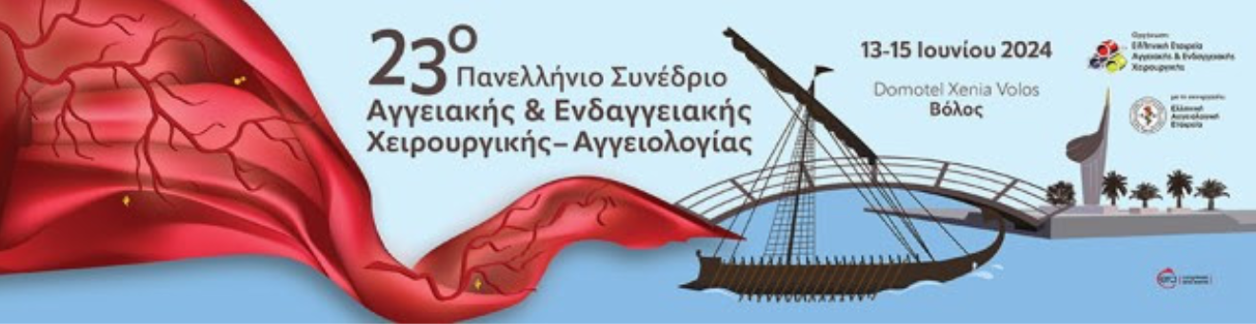
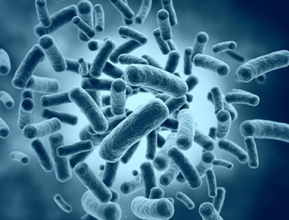
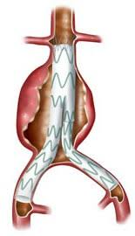

Μόλυνση ενδομοσχεύματος:
Συντηρητική αντιμετώπιση, παροχέτευση ή εξαίρεση;
Παπαδούλας Σπύρος
Αγγειοχειρουργός, Διευθυντής ΕΣΥ
Πανεπιστημιακό Γενικό Νοσοκομείο Πατρών

Slide 2


Θεραπεία
Εξατομικευμένη (Patient tailored approach)
Με βάση:
Κατάσταση του ασθενούς (fitness)
Ανατομία
Βαρύτητα της λοίμωξης
Ύπαρξη ‘Graft-Enteric-Fistula’
Καθορισμός:
του θεραπευτικού πλάνου
Jepsen LR et al. Contemporary multimodal approach to diagnosis and treatment of vascular graft and endograft infections. Semin Vasc Surg. 2023 Jun;36(2):202-210

Slide 3
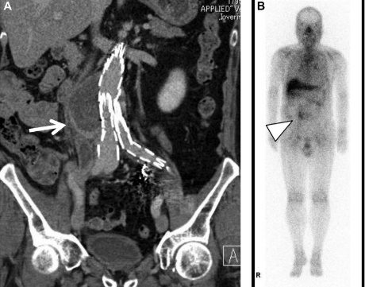
Θεραπευτικοί στόχοι
Στόχοι: Πρόληψη ρήξης αορτής, εκρίζωση σηπτικής εστίας, και αποκατάσταση της αιμάτωσης της πυέλου και των κάτω άκρων,
Απαιτείται συνεργασία ομάδας ιατρών
διαφορετικών ειδικοτήτων
(multidisciplinary team approach)
Wanhainen A et al. Editor's Choice - European Society for Vascular Surgery (ESVS) 2024 Clinical Practice Guidelines on the Management of Abdominal Aorto-Iliac Artery Aneurysms. Eur J Vasc Endovasc Surg. 2024 Feb;67(2):192-331.

Slide 4


Θεραπευτικές επιλογές
Ανοικτή αποκατάσταση
  Όλική αφαίρεση του μοσχεύματος
  Μερική αφαίρεση του μοσχεύματος
In situ αποκατάσταση
Απολίνωση της αορτής και Εξωανατομική παράκαμψη (synchronous or staged)
Ενδαγγειακή (Bridging)
Διαδερμική Παροχέτευση – Πλύσεις σάκου
Συντηρητική – Παρηγορητική (Αντιβιοτική αγωγή)
Wanhainen A et al. Editor's Choice - European Society for Vascular Surgery (ESVS) 2024 Clinical Practice Guidelines on the Management of Abdominal Aorto-Iliac Artery Aneurysms. Eur J Vasc Endovasc Surg. 2024 Feb;67(2):192-331.

Slide 5
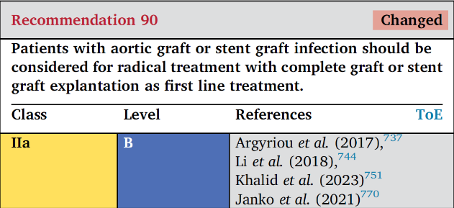
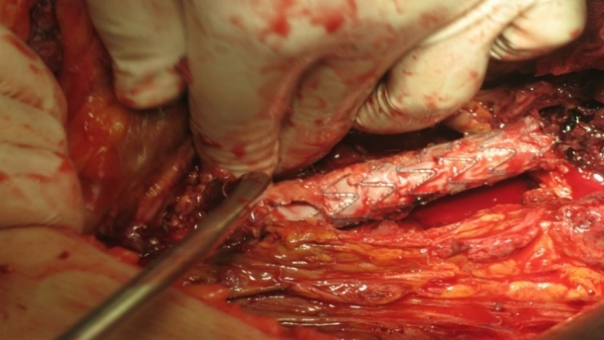
Εκρίζωση σηπτικής εστίας
Αφαίρεση του μοσχεύματος (graft explantation)
Νεαροποίηση – απομάκρυνση των μολυσμένων ιστών στον περιαορτικό χώρο
Khalid W et al. Referral Centre Experience with Infected Abdominal Aortic Endograft Explantation. EJVES 2023:65(1);149-158
Colacchio EC et al. A Systematic Review of In-situ Aortic Reconstructions for Abdominal Aortic Graft and Endograft Infections: Outcomes of Currently Available Options for Surgical Replacement. Annals of Vascular Surgery 2023:95;307-316

Slide 6
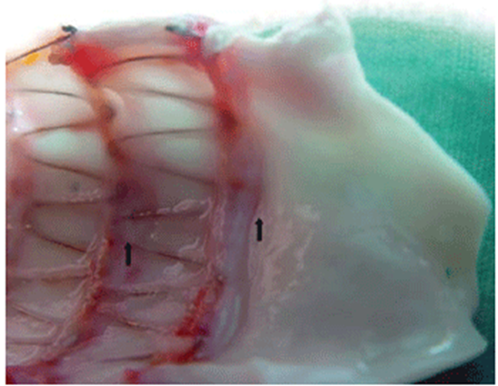
Αφαίρεση μοσχεύματος
Τεχνικές αφαίρεσης του υπερνεφρικού stent
Αφήνοντας πίσω το υπερνεφρικό bare metal
top stent in situ μπορεί να κάνει πιο εύκολη
την αφαίρεση ενός μολυσμένου ενδομοσχεύματος.
Όμως, δεν υπάρχει απόδειξη (evidence) για
ανάλογη σύσταση και θα πρέπει να υπάρχει
εξατομίκευση (on a case by case basis) .
Chaufour X, et al; AURC (French University Surgeons Association) collaborators. A multicenter experience with infected abdominal aortic endograft explantation. J Vasc Surg. 2017 Feb;65(2):372-380.
Li HL et al. Current Evidence on Management of Aortic Stent-graft Infection: A Systematic Review and Meta-Analysis. Ann Vasc Surg. 2018 Aug;51:306-313.

Slide 7
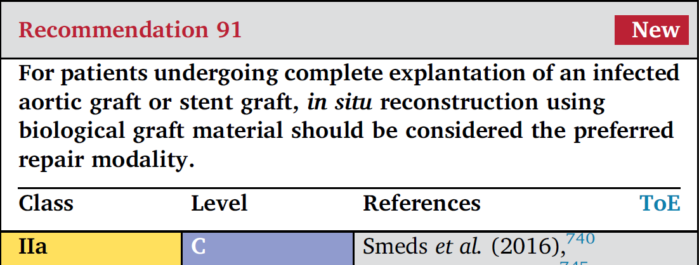
Αποκατάσταση της αιμάτωσης
Η προτιμώμενη θεραπεία είναι in situ αποκατάσταση, με χρήση βιολογικών μοσχευμάτων:
  αυτόλογη εν τω βάθει φλέβα,
  αλλομοσχεύματα (cryopreserved) ή
  ξενομοσχεύματα περικαρδίου
  (xenopericardial grafts)
Khalid W et al. Referral Centre Experience with Infected Abdominal Aortic Endograft Explantation. EJVES 2023:65(1);149-158
Colacchio EC et al. A Systematic Review of In-situ Aortic Reconstructions for Abdominal Aortic Graft and Endograft Infections: Outcomes of Currently Available Options for Surgical Replacement. Annals of Vascular Surgery 2023:95;307-316
Alonso W et al. Early outcomes of native and graft-related abdominal aortic infection managed with orthotopic xenopericardial grafts. JVS 2021: 73(1);222-231
Weiss S et al. Long-term results of cryopreserved allografts in aortoiliac graft infections. JVS 2021:74(1);268-275

Slide 8
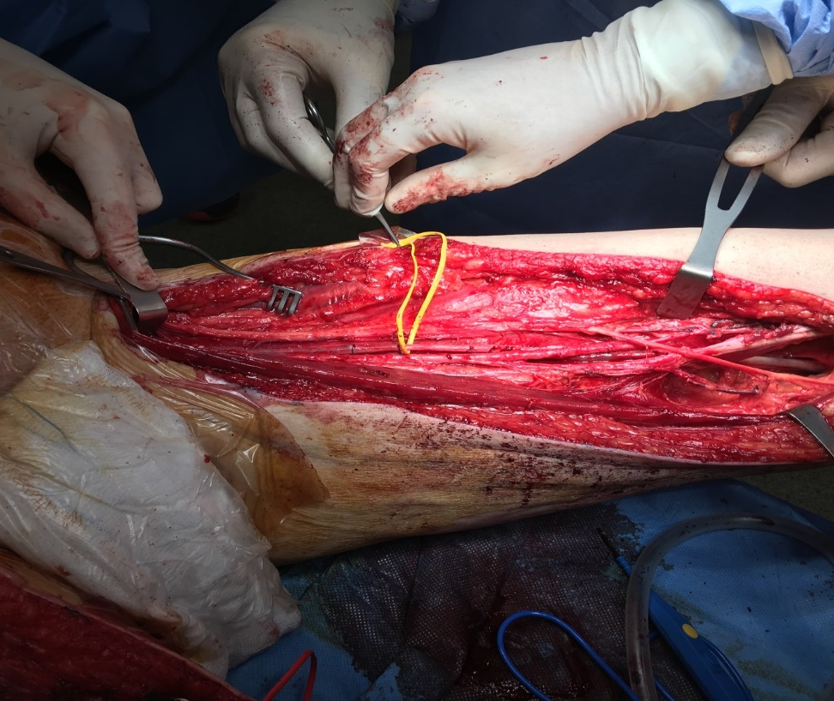
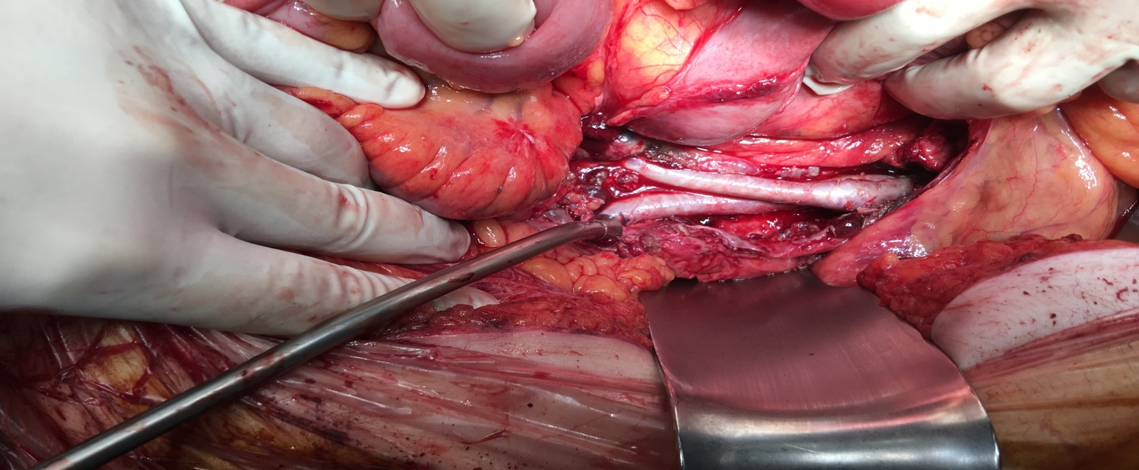
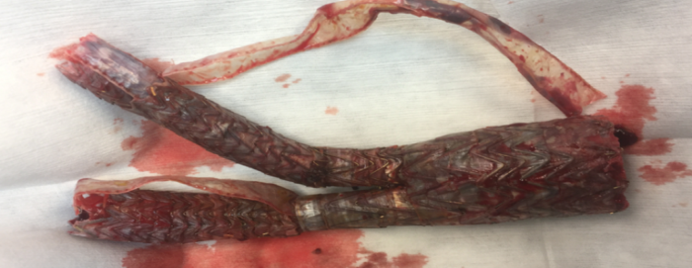
Neoaortoiliac System (NAIS)
Notes:
Arterial reconstruction remains the most demanding issue. 1993, Patrick Clagett reported his idea of using the femoral veins as autologous grafts, this called as NeoArtoIliac System, originally used for the treatment of infected grafts. In this patient we take each femoral vein along its entire length from the profunda to the popliteal vein. Then the valves are excised, and …

Slide 9
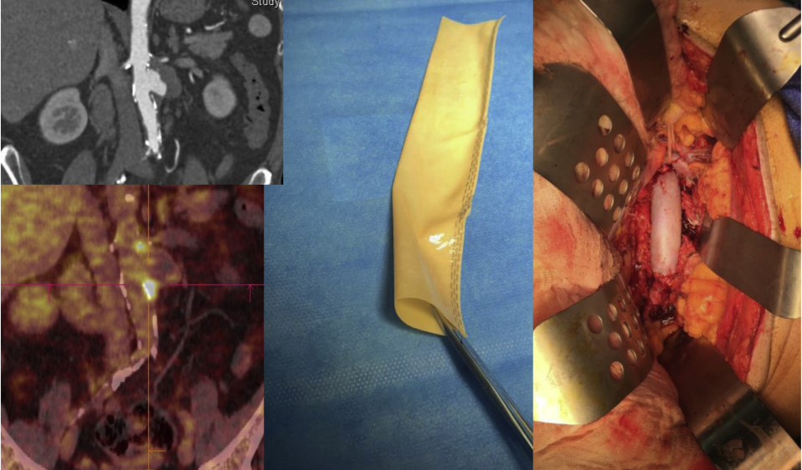
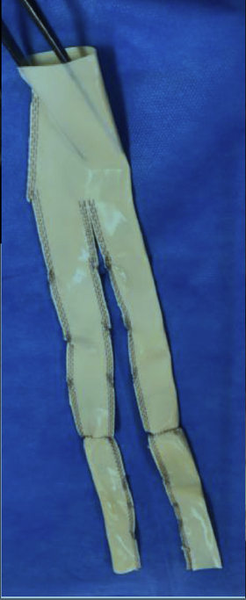
  Ξενομοσχεύματα περικαρδίου
Alonso W et al. Early outcomes of native and graft-related abdominal aortic infection managed with orthotopic xenopericardial grafts. JVS 2021: 73(1);222-231

Slide 10
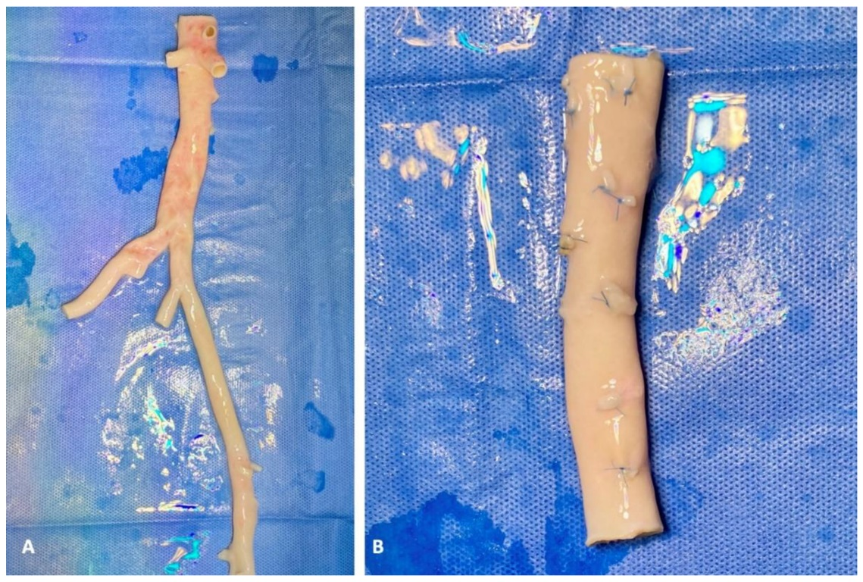
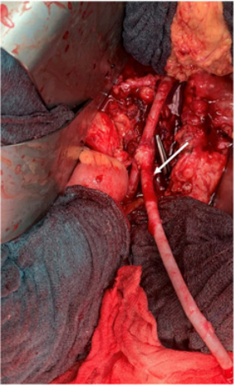
Αλλομοσχεύματα (cryopreserved)
Weiss S et al. Long-term results of cryopreserved allografts in aortoiliac graft infections. JVS 2021:74(1);268-275

Slide 11
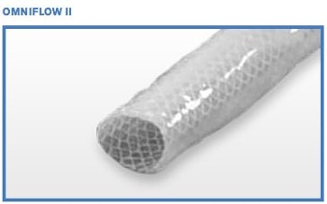
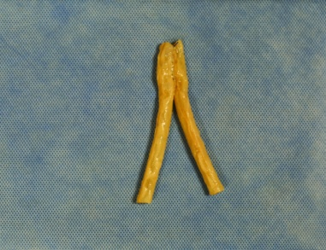
Βιοσυνθετικά μοσχεύματα
Τα βιοσυνθετικά είναι ένας νέος τύπος μοσχεύματος, αποτελούμενο
από κολλαγόνο προβάτου πάνω σε πολυεστερικό πλέγμα
Σε μια πρόσφατη συστηματική ανασκόπηση που αφορά το Omniflow II, LeMaitre, το οποίο χρησιμοποιήθηκε σε 60 ασθενείς:
  Πρώιμη θνητότητα ήταν 9%
  Απώτερη θνητότητα 18%
  Δεν παρατηρήθηκε ρήξη ή ανευρυσματική διάταση του μοσχεύματος
  σε διάστημα 9 to 24 μήνες. Όμως:
  Πρώιμη απόφραξη σκέλους 6%, Πρωιμη στένωση σκέλους 4%
  Επαναλοίμωξη 3%.
Καλή επιλογή με αποδεκτή θνητότητα και χαμηλά ποσοστά επαναλοίμωξης
El-Diaz N, Walker-Jacobs A, Althaher A, Alalwani Z, Borucki J, Stather PW. A systematic review and meta-analysis of the use of the Omniflow II biosynthetic graft for aortic reconstruction. J Vasc Surg. 2023 Mar;77(3):964-970

Slide 12
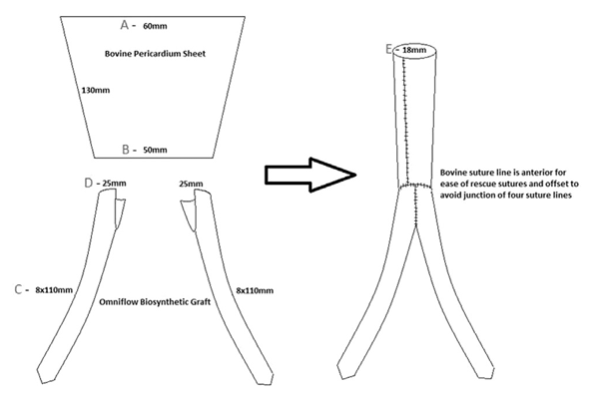
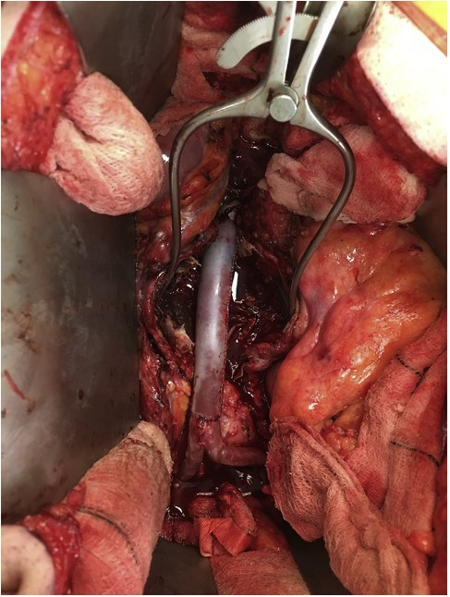
Βιοσυνθετικά μοσχεύματα
Stather PW, Howard AQ. A Novel Technique for Bifurcated Bovine Plus Omniflow Aortic Graft Reconstruction. Eur J Vasc Endovasc Surg. 2017 Jan;53(1):104

Slide 13
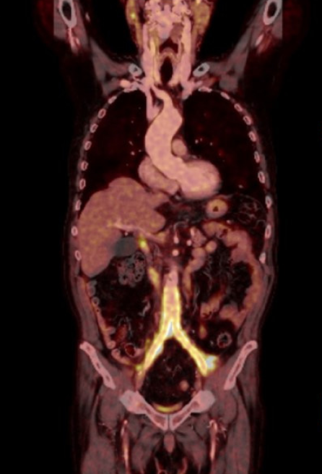
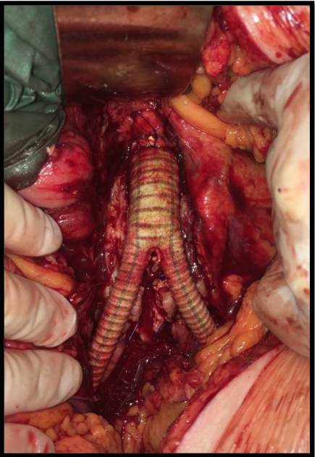
Μοσχεύματα επενδυμένα με Άργυρο
Molacek J et al. Use of a Silver-Impregnated Vascular Graft: Single-Center Experience. Antibiotics (Basel). 2022 Mar 15;11(3):386

Slide 14
Επιπλοοπλαστική
Είναι σημαντική η κάλυψη του νέου in situ μοσχεύματος με αγγειούμενο ιστό.
Το επίπλουν συνήθως χρησιμοποιείται, λόγω των φαγοκυτταρικών ιδιοτήτων του και της ικανότητάς του να απορροφά υγρά πέριξ του μοσχεύματος και να μεταφέρει τα ενδοφλέβια αντιβιοτικά στην περιοχή στόχος.
Kim YW. Aortic Endograft Infection: Diagnosis and Management. Vasc Specialist Int. 2023 Sep 21;39:26

Slide 15
Σύγκριση μοσχευμάτων
Σε μια μετα-ανάλυση με μοσχεύματα /ενδομοσχεύματα, η επαναλοίμωξη:
- PTFE μοσχευμάτων ήταν (20%)
- Επενδυμένα με Άργυρο (11%)
- Εμποτισμένα με ριφαμπικίνη (11%)
- Αλλομοσχεύματα (9%),
- Αυτόλογα φλεβικά μοσχεύματα (6%),
- Βιοσυνθετικά μοσχεύματα (Omniflow) (3%)
Συνολικά, τα βιολογικά μοσχεύματα είναι ανώτερα από τα συνθετικά όσον αφορά την θνητότητα και την επαναλοίμωξη.
Batt M, Feugier P, Camou F, Coffy A, Senneville E, Caillon J, Calvet B, Chidiac C, Laurent F, Revest M, Daures JP; Research Group for Vascular Graft Infection. A Meta-Analysis of Outcomes After In Situ Reconstructions for Aortic Graft Infection. Angiology. 2018 May;69(5):370-379.

Slide 16
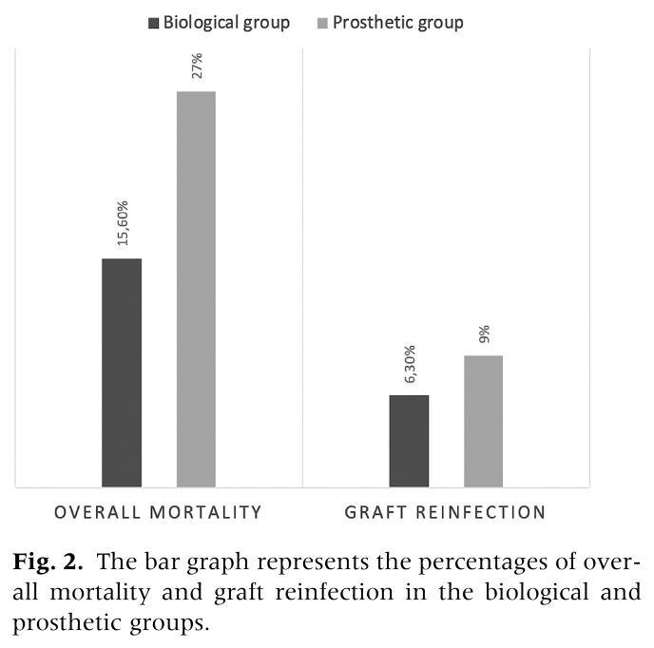
Βιολογικά vs Συνθετικά
Συστηματικό review in situ αποκατάστασης
μολυσμένων μοσχευμάτων-ενδομοσχευμάτων:
Θνητότητα:
- Βιολογικά: 15.6%
- Συνθετικά: 27%
Επαναλοίμωξη
- Βιολογικά: 6.3%
- Συνθετικά: 9%
Colacchio EC et al. A Systematic Review of In-situ Aortic Reconstructions for Abdominal Aortic Graft and Endograft Infections: Outcomes of Currently Available Options for Surgical Replacement. Annals of Vascular Surgery 2023:95;307-316

Slide 17
Βιολογικά μοσχεύματα
Η έκβαση της in situ αποκατάστασης εξαρτάται από την λοιμογόνο δύναμη του παθογόνου.
Σε μια πρόσφατη μελέτη παρότι χρησιμοποιήθηκαν βιολογικά μοσχεύματα (αυτόλογα φλεβικά μοσχεύματα και αλλομοσχεύματα):
Θνητότητα 30-ημερών ήταν μικρή 12.5%,
45.8% έκανε μετεγχειρητικές επιπλοκές με προεξάρχουσες τις ενδοκοιλιακές λοιμώξεις, όπου τον κύριο λόγο είχαν τα gram(-) και πολυανθεκτικά μικρόβια
Voit A, Commander SJ, Anjorin AC, Williams Z. Outcomes Following in Situ Reconstruction for Aortic Infection with the Neo-Aortoiliac System and Aortic Homograft. Ann Vasc Surg. 2023 Mar;90:93-99

Slide 18
Σύγκριση μοσχευμάτων
Παρά τη βελτίωση των αποτελεσμάτων, η μόλυνση των μοσχευμάτων παραμένει ένα σοβαρό κλινικό πρόβλημα. Λόγω ποικιλίας τόσο στη λοιμογόνο δύναμη των υπεύθυνων μικροοργανισμών, όσο και της γενικότερης κατάστασης υγείας του εκάστοτε ασθενούς η σύγκριση των διαφόρων μοσχευμάτων που χρησιμοποιούνται για in situ αορτική αποκατάσταση είναι δύσκολη.
Kim YW. Aortic Endograft Infection: Diagnosis and Management. Vasc Specialist Int. 2023 Sep 21;39:26

Slide 19
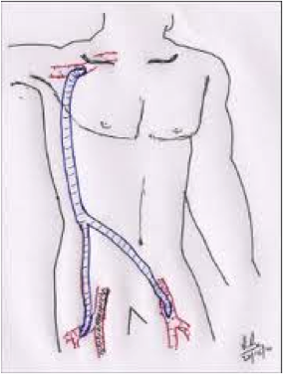
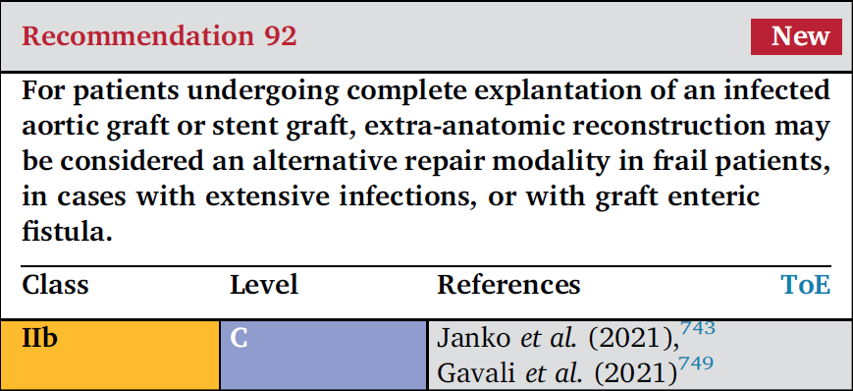
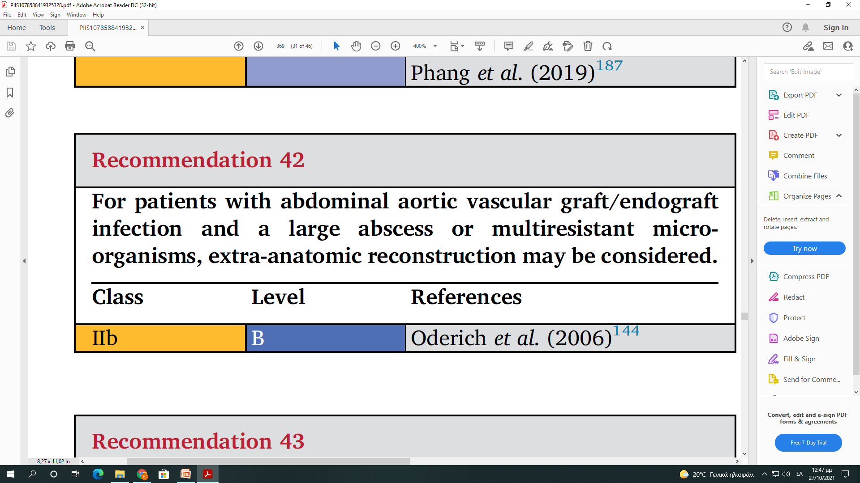
Απολίνωση αορτής και εξω-ανατομική παράκαμψη
High risk ασθενείς, λόγω συν-νοσηρότητας ή
Εκσεσημασμένη λοίμωξη τοπικά (extensive local tissue infection)
Πολυανθεκτικά μικρόβια
GEF
… may be considered …
Janko MR et al. In situ bypass and extra-anatomic bypass procedures result in similar survival in patients with secondary aortoenteric fistulas. JVS 2021:73:210-21

Slide 20
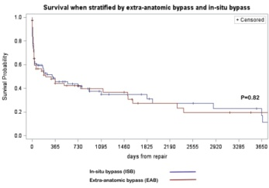
Απολίνωση αορτής και εξω-ανατομική παράκαμψη
Σε μια πρόσφατη διεθνή πολυκεντρική μελέτη, με 182
ασθενείς ΜΕ αορτο-εντερική επικοινωνία (graft enteric
fistula) (23% ενδομοσχεύματα)
Ιδια επιβίωση (in situ vs. εξω-ανατομική παράκαμψη )
Μικρότερο κίνδυνο αορτικής αιμορραγίας στις πρώτες
30 μέρες:
(3% ρήξη κολοβώματος αορτής vs. 11% ρήξη
αναστόμωσης).
48% επιβίωση σε 1 έτος και 27% επιβίωση σε 5 έτη
Janko MR et al. In situ bypass and extra-anatomic bypass procedures result in similar survival in patients with secondary aortoenteric fistulas. JVS 2021:73:210-21

Slide 21
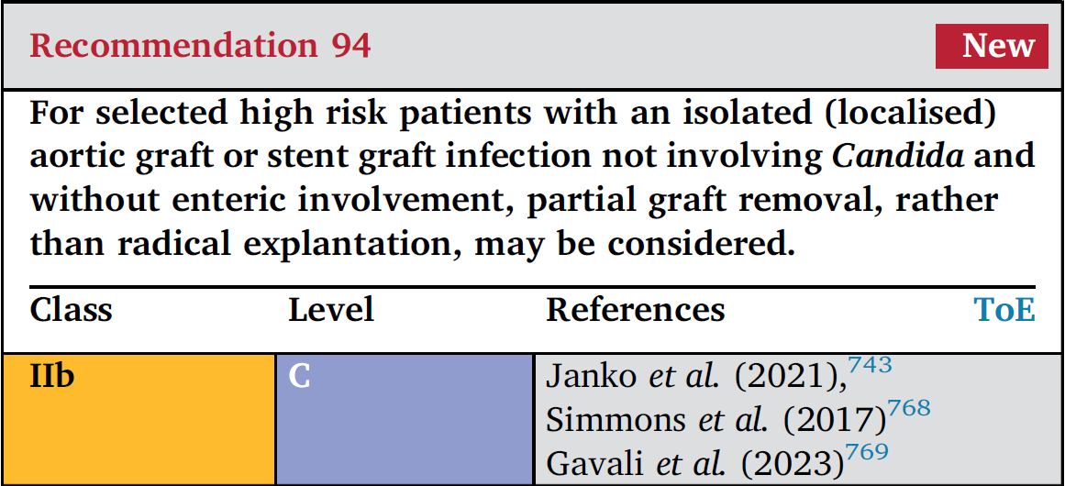
Μερική εκτομή μοσχεύματος
Η μερική εκτομή του μολυσμένου μοσχεύματος έχει ένδειξη σε high-risk
ασθενείς με:
Εντοπισμένη (localized) λοίμωξη σε ένα τμήμα του μοσχεύματος
Απουσία Candida
Απουσία GEF
Επειδή σε αυτές τις περιπτώσεις οδηγεί
σε σημαντικά ποσοστά επαναλοίμωξης
(39-45%),
Gavali H et al. Semi-Conservative Treatment Versus Radical Surgery in Abdominal Aortic Graft and Endograft Infections. EJVES 2023: 66(3);397-406
Janko Μ et al. Contemporary Outcomes After Partial Resection of Infected Aortic Grafts. Annals of Vascular Surgery 2021:76;202-210

Slide 22
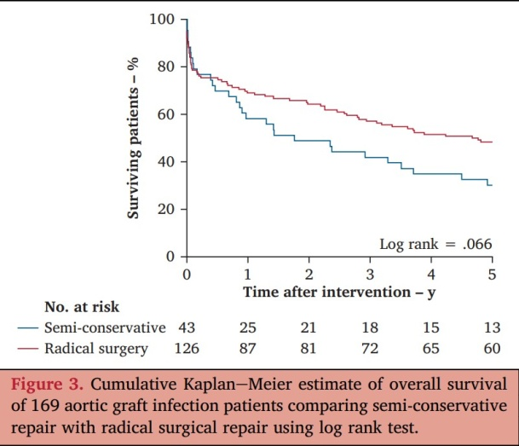
Μερική εκτομή μοσχεύματος
Σε μια πρόσφατη μελέτη με 169 ασθενείς
Ημι-συντηρητική θεραπεία (Μερική εκτομή μοσχεύματος ή ενδομοσχεύματος, μόνο νεαροποίηση ή ενδομόσχευμα)
σε 43 pts (14 ενδομοσχεύματα)
Ολική εκτομή σε 126 pts (26 ενδομοσχεύματα, 3 υπερ-
νεφρικά stent παρέμειναν)
Υπήρχε μια τάση για χειρότερη επιβίωση στην ομάδα
της μερικής εκτομής συγκριτικά με τη ριζική εκτομή
ειδικά αν υπήρχε GEF. Όμως αυτή είχε μεγαλύτερη
ηλικία και συν-νοσηρότητα. Μετά διόρθωση των
confounders δεν υπήρχε διαφορά στην απώτερη
επιβίωση
Επαναλοίμωξη (45.4% vs 19.3%)
48.4%
30.2%
Gavali H et al. Semi-Conservative Treatment Versus Radical Surgery in Abdominal Aortic Graft and Endograft Infections. EJVES 2023: 66(3);397-406

Slide 23
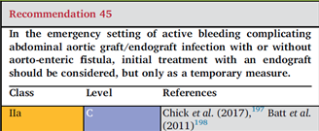
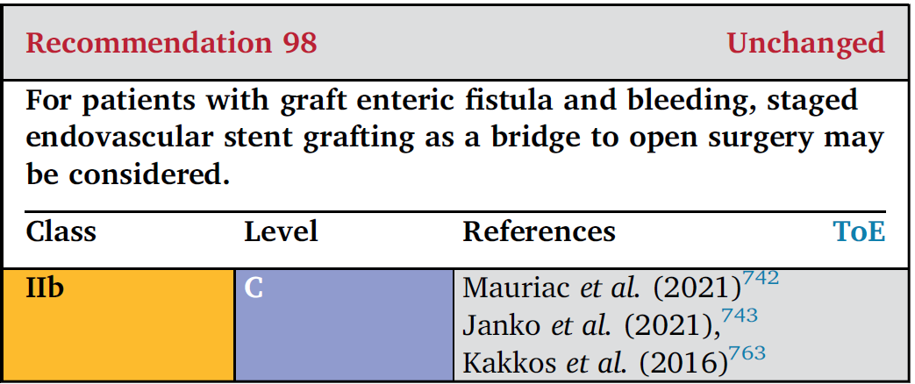
Θεραπεία
Ένα review and pooled data analysis με 823 GEF περιπτώσεις έδειξε ότι:
H επείγουσα τοποθέτηση ενδαγγειακού μοσχεύματος ως bridging therapy για άμεσο έλεγχο της αιμορραγίας συνοδεύεται με καλύτερη πρώιμη επιβίωση
S.K. Kakkos, C.D. Bicknell, I.A. Tsolakis, D. Bergqvist. Editor's Choice – Management of Secondary Aorto-enteric and Other Abdominal Arterio-enteric Fistulas: A Review and Pooled Data Analysis, European Journal of Vascular and Endovascular Surgery, Volume 52, Issue 6, 2016, Pages 770-786

Slide 24
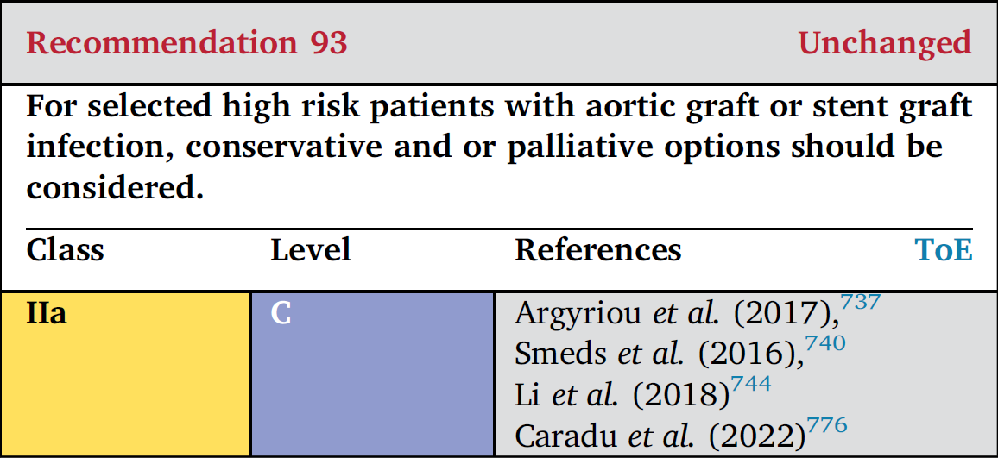
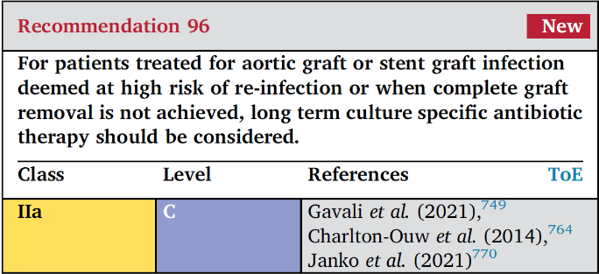
Συντηρητική θεραπεία
Η συντηρητική αντιμετώπιση με αντιβιοτική αγωγή, ως μόνη θεραπεία ή σε συνδυασμό με διαδερμική παροχέτευση, πλύσεις του σάκκου (sac irrigation) ή επιπλο-οπλαστική (omentoplasty), με διατήρηση του μοσχεύματος θα πρέπει να φυλάσσεται ως τελευταία επιλογή για υψηλού κινδύνου ασθενείς, δεδομένων των πτωχών αποτελεσμάτων, ειδικά αν υπάρχει GEF
Li HL et al. Current Evidence on Management of Aortic Stent-graft Infection: A Systematic Review and Meta-Analysis. Ann Vasc Surg. 2018 Aug;51:306-313.
Moulakakis KG et al. Outcome after preservation of infected abdominal aortic endografts. J Endovasc Ther. 2014 Jun;21(3):448-55

Slide 25
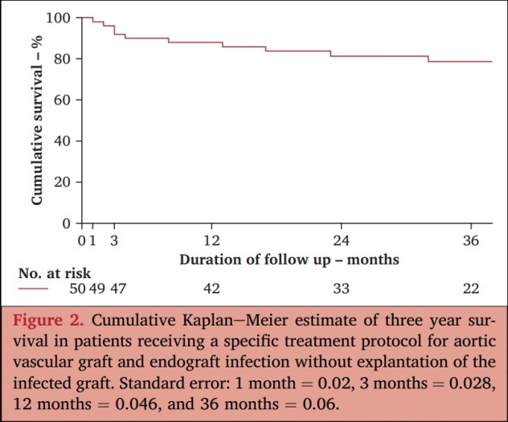
Συντηρητική θεραπεία
Όμως, αν δεν υπάρχει GEF, μια πρόσφατη Σουηδική
αναδρομική μελέτη από ένα κέντρο, ανέφερε
ενθαρρυντικά αποτελέσματα σε ασθενείς unfit για
χειρουργική θεραπεία, με στοχευμένη αντιβιοτική αγωγή μετά αναγνώριση του μικροβίου.
Η επιβίωση ήταν 98% στις 30 μέρες, 88% στο 1 έτος, και 79% στα 3 χρόνια
Ενώ το 48% των ασθενών διέκοψε την αντιβιοτική αγωγή μετά από ένα μέσο διάστημα 16 μηνών
Ljungquist O et al. Conservative management first strategy in aortic vascular graft and endograft infections. Eur J Vasc Endovasc Surg 2023;65:896e904.
Shukuzawa K, Ohki T, Maeda K, Kanaoka Y. Risk factors and treatment outcomes for stent graft infection after endovascular aortic aneurysm repair. J Vasc Surg. 2019 Jul;70(1):181-192.

Slide 26
Διάρκεια αντιβιοτικής αγωγής
Σε ολική αφαίρεση του ενδομοσχεύματος και ΕΑΠ: 2 βδομάδες IV και 4 βδομάδες per os.
Σε ολική αφαίρεση του ενδομοσχεύματος και in situ αποκατάσταση: 6 εβδομάδες IV ( ορισμένοι συνιστούν 6-12 μήνες επιπλέον per os)
Σε μερική αφαίρεση του ενδομοσχεύματος και τοποθέτηση νέου συνθετικού μοσχεύματος προτείνεται παρατεταμένη αντιβιοτική αγωγή για πρόληψη υποτροπής της λοίμωξης
Σε παραμονή μοσχεύματος: εφ’όρου ζωής αντιβιοτική αγωγή
…Biofilm treatment was defined as a combination including rifampicin, or single treatment with daptomycin or linezolid…
Ljungquist O et al. Conservative management first strategy in aortic vascular graft and endograft infections. Eur J Vasc Endovasc Surg 2023;65:896e904.
Chakfé N,et al. Editor's Choice - European Society for Vascular Surgery (ESVS) 2020 Clinical Practice Guidelines on the Management of Vascular Graft and Endograft Infections. Eur J Vasc Endovasc Surg. 2020

Slide 27
Συμπεράσματα
Η ανοιχτή αποκατάσταση με αφαίρεση του ενδομοσχεύματος και in situ τοποθέτηση βιολογικών μοσχευμάτων είναι η ενδεδειγμένη θεραπευτική επιλογή σε fit ασθενείς
Εκσεσημασμένη τοπική λοίμωξη, GEF, πολυανθεκτικά μικρόβια, high-risk pts Εξωανατομική παράκαμψη
Εντοπισμένη λοίμωξη, απουσία GEF, απουσία Candida high-risk pts
Μερική εκτομή του μοσχεύματος.
5. Unfit for surgery χωρίς GEF Συντηρητική θεραπεία
Wanhainen A et al. Editor's Choice - European Society for Vascular Surgery (ESVS) 2024 Clinical Practice Guidelines on the Management of Abdominal Aorto-Iliac Artery Aneurysms. Eur J Vasc Endovasc Surg. 2024 Feb;67(2):192-331.
Notes:
In conclusion, endograft infection may occur relatively soon after implantation.
An open procedure with endograft explantation is the only treatment option.
These operation are high-risk due to underlying sepsis, comorbidities and extent of resection required. However, they should be considered and treated as emergency cases, otherwise severe sepsis or AEF may occur.

Slide 28
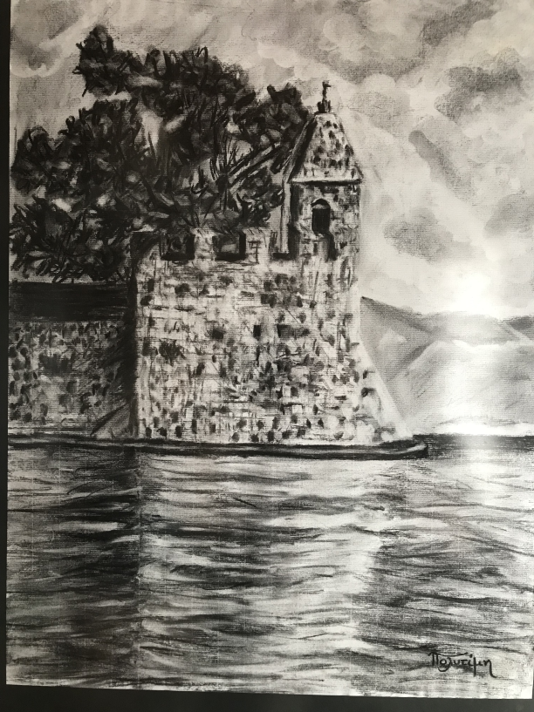
Ευχαριστώ για την Προσοχή σας

